Slide 1
ПУБЛИЧНЫЕ СЛУШАНИЯ ПО ПРОЕКТУ ВНЕСЕНИЯ В ПРАВИЛА ЗЕМЛЕПОЛЬЗОВАНИЯ И ЗАСТРОЙКИ ТАЛЬМЕНСКОГО СЕЛЬСОВЕТА ИСКИТИМСКОГО РАЙОНА
МИНИСТЕРСТВО СТРОИТЕЛЬСТВА
НОВОСИБИРСКОЙ ОБЛАСТИ
2022

Slide 2
Фрагменты карты градостроительного зонирования проекта приказа министерства строительства Новосибирской области «О внесении изменений в правила землепользования и застройки Тальменского сельсовета Искитимского района Новосибирской области»
Приказ министерства строительства Новосибирской области № 562 от 24.07.2021 «О подготовке проекта внесения изменений в правила землепользования и застройки Тальменского сельсовета Искитимского района Новосибирской области»

Slide 3
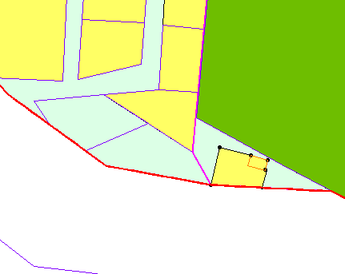
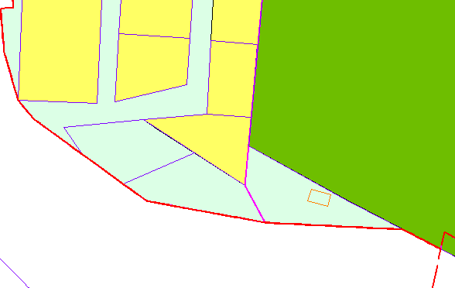
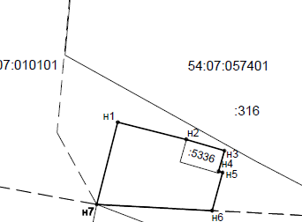
Образуемый земельный участок ориентировочной площадью 555 кв.м.
Фрагмент карты градостроительного зонирования правил землепользования и застройки Тальменского сельсовета Искитимского района Новосибирской области, утвержденных приказом министерства строительства Новосибирской области от 26.02.2019 № 94
Фрагмент карты градостроительного зонирования проекта внесения изменений в правила землепользования и застройки Тальменского сельсовета Искитимского района Новосибирской области

